Slide 1
EscapeJail
Neal Crausaz, David Vieira, Gabriel Bonetti

Slide 2
Sommaire
Notre projet
Outils
Spécificité
Problème
Ce qu’on a appris
Cahier des charges
Démo
Scrum
Questions

Slide 3

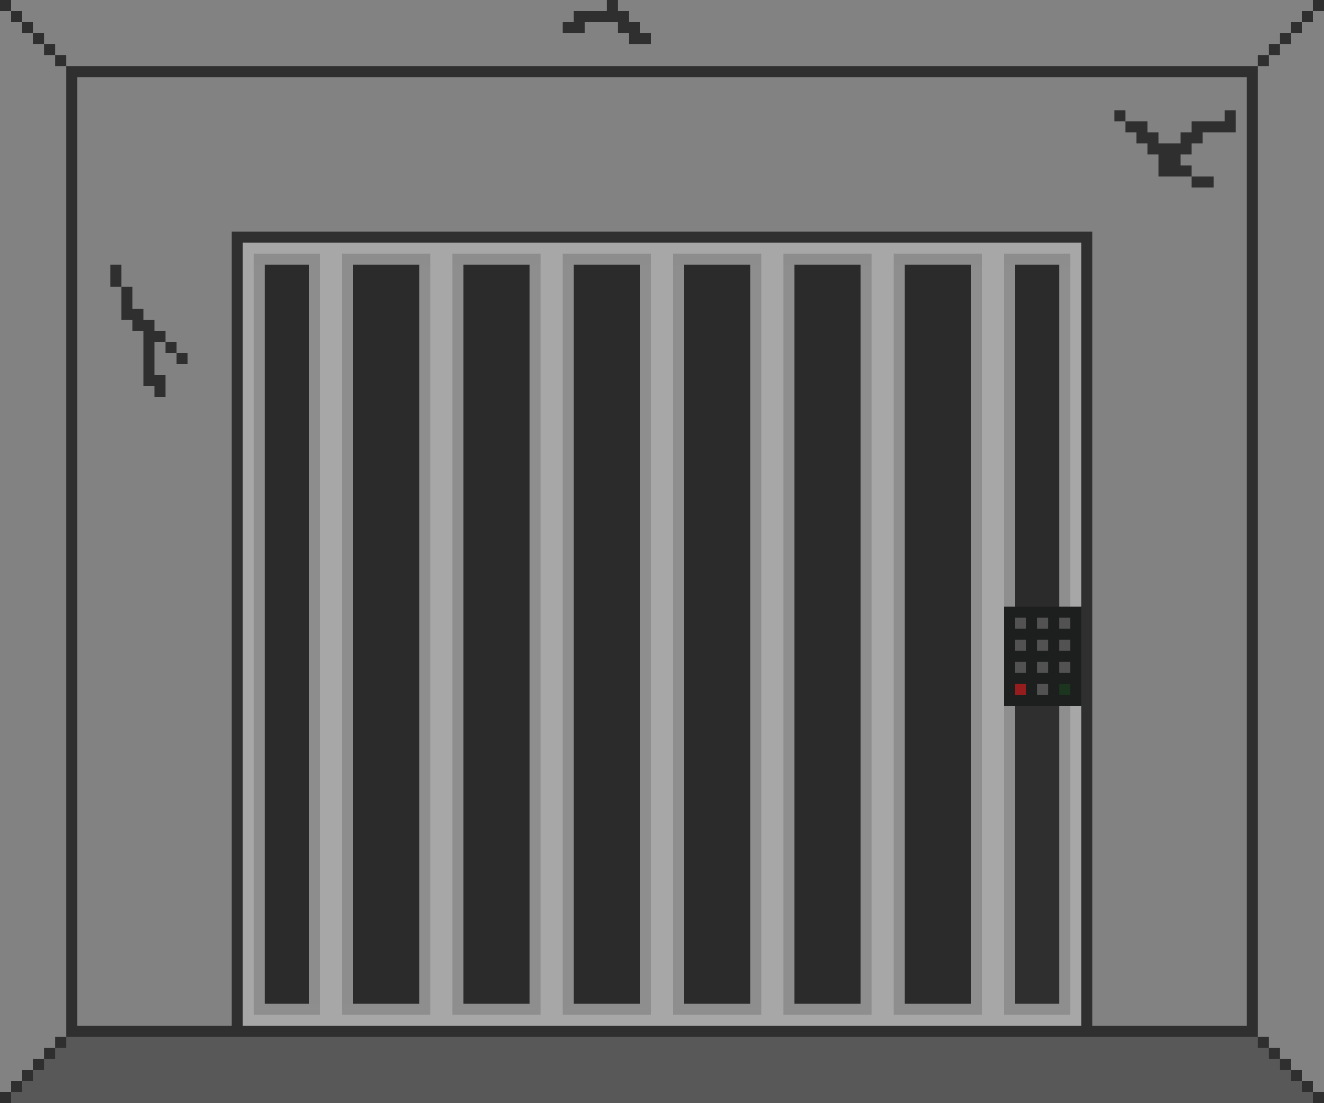
Notre projet

Slide 4


Outils

Slide 5

Spécificité
Timer
Changement de scène
Affichage de bulle de texte

Slide 6

Problème
Problème d’affichage pour le Timer
Récupérer des variables depuis un autre fichier
Nommage de dossier
Manque de connaissance

Slide 7
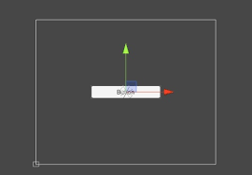


Ce qu’on a appris
Unitiy
Utiliser des boutons sur unity
Afficher un texte net
Utiliser GitKraken

Slide 8
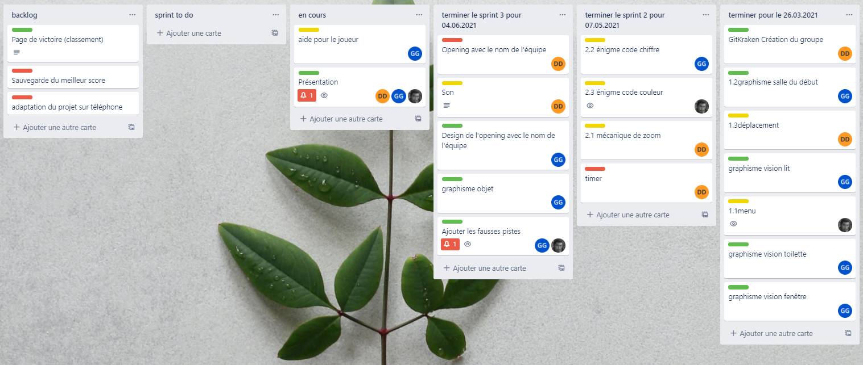
Cahier des charges

Slide 9
Démo

Slide 10
Scrum
Ce qui a bien marché
Ce qui a moins bien marché
Ce que la méthodologie Scrum vous à apporté

Slide 11

Questions

